Slide 1


ỦY BAN NHÂN DÂN QUẬN LONG BIÊN TRƯỜNG MẦM NON NGUYỆT QUẾ
BÀI THUYẾT TRÌNH
“Một số biện pháp dạy trẻ 24-36 tháng tuổi biết quan tâm và yêu thương mọi người xung quanh”
Gíao viên: Trần Thị Bích Quyên
Lớp: Nhà trẻ D3
Năm học: 2023-2024

Slide 2

I.ĐẶT VẤN ĐỀ
Như chúng ta đã biết: “Trẻ em hôm nay, thế giới ngày mai”. Trẻ em chính là niềm vui, niềm hạnh phúc, niềm hi vọng của mỗi gia đình và toàn xã hội.
Làm tốt việc chăm sóc giáo dục trẻ em ngay từ lứa tuổi mầm non là sự khởi đầu hết sức quan trọng và cần thiết hình thành nhân cách cho trẻ để sau này trẻ trở thành những người công dân tốt – thế hệ tương lai của đất nước.

Slide 3

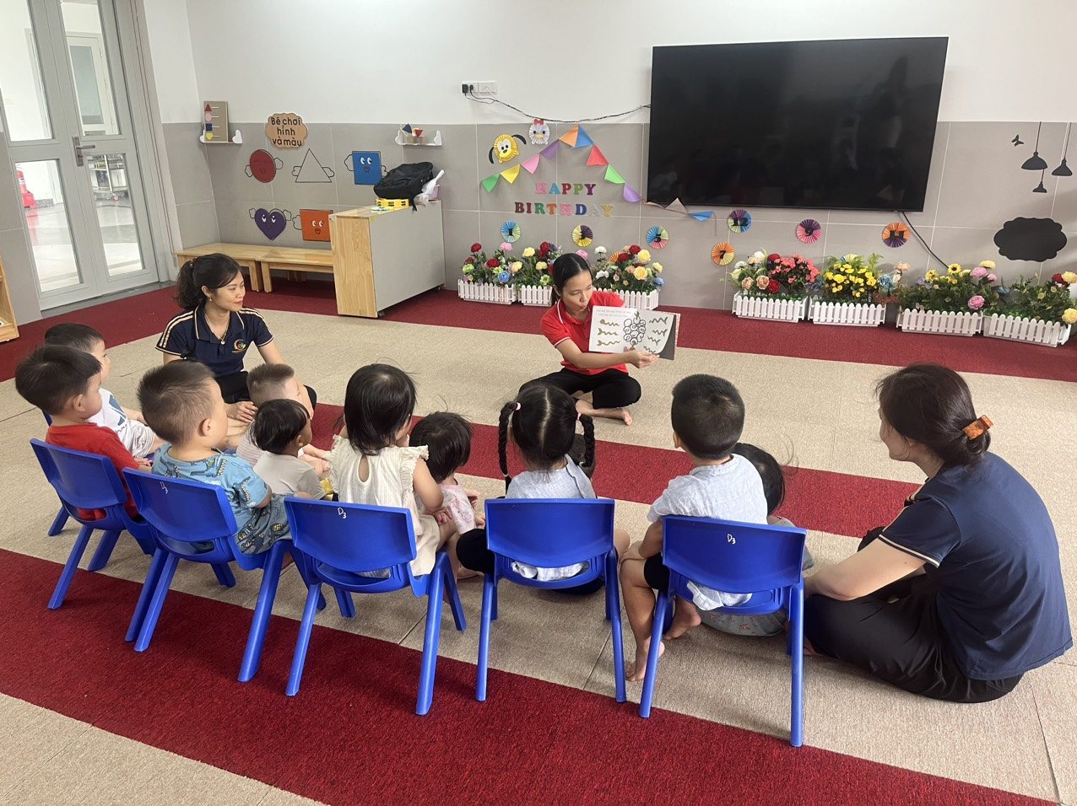
Nhân cách của trẻ không phải ngẫu nhiên mà có. Nó được hình trên cơ sở nền tảng của giáo dục. Là một giáo viên đứng lớp tôi luôn băn khoăn làm thế nào để có thể giáo dục các bé biết yêu thương ,đoàn kết ,chia sẻ với bạn bè, người thân và mọi người xung quanh. Và đó là lý do tôi chọn bài thuyết trình về: Một số biện pháp dạy trẻ 24-36 tháng tuổi quan tâm và yêu thương mọi người xung quanh”

Slide 4
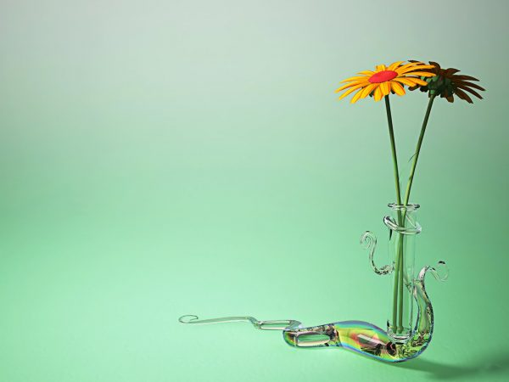
II. Giải quyết vấn đề
Nhà trường luôn quan tâm,giúp đỡ tạo điều kiện về cơ sở vật chất ,tài liệu phục vụ chăm sóc nuôi dưỡng trẻ
Lớp học thoáng mát có đủ đồ dung phục vụ trẻ
Giáo viên nhiệt tình, linh hoạt và có tinh thần trách nhiệm trong việc nuôi dạy trẻ
100% học sinh ăn bán trú thuận tiện cho việc chăm sóc giáo dục trẻ
Lớp được sự quan tâm và ủng hộ của PH, đóng góp nguyên liệu để làm đồ dung đồ chơi cho trẻ.
Khó khăn
Thuận lợi
Do khả năng nhận thức của trẻ không đồng đều cho nên dạy trẻ gặp nhiều khó khăn
Lớp có trẻ hiếu động, có trẻ nhút nhát rụt rè không thích tham gia hoạt động
Tâm lý trẻ còn chưa ổn định
Nhiều PH trẻ, mới có con đầu lòng nên thiếu kinh nghiệm chăm sóc con. Nên việc thống nhất quan điểm giữa giáo viên và PH gặp khó khăn
Đa số các gia đình đều có 1 đến 2 con, bố mẹ chiều con quá mức nên trẻ có lối sống ích kỷ.

Slide 5

Giáo dục trẻ biết yêu thương và quan tâm thông qua hoạt đông học
Dạy trẻ biết quan tâm và chia sẻ thông qua trò chơi tập thể
CÁC BIỆN PHÁP
Sưu tầm bài thơ, câu truyện có nội dung dạy trẻ biết quan tâm giúp đỡ mọi người
Dạy trẻ biết chia sẻ thông qua ngày hội, ngày lễ
Phối kết hợp với phụ huynh để dạy trẻ biết quan tâm và yêu thương mọi người xung quanh

Slide 6

Biện pháp 1:
Giáo dục trẻ biết yêu thương và quan tâm thông qua hoạt động học

Slide 7

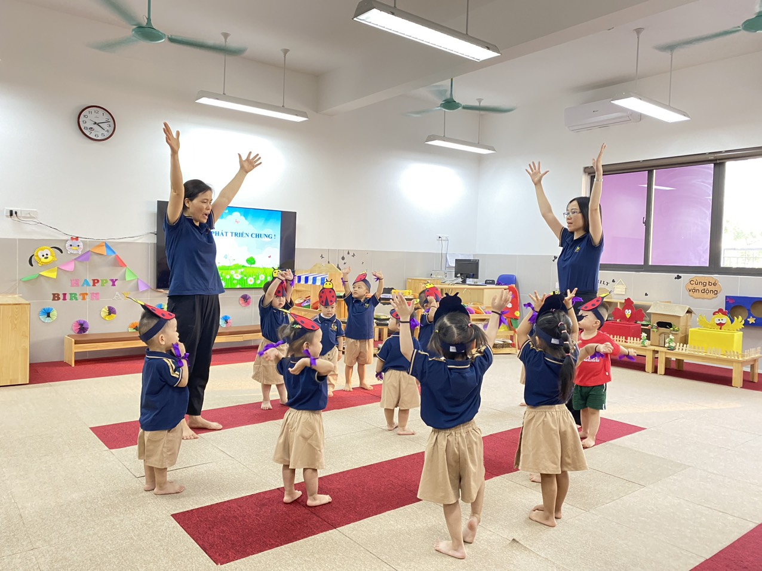
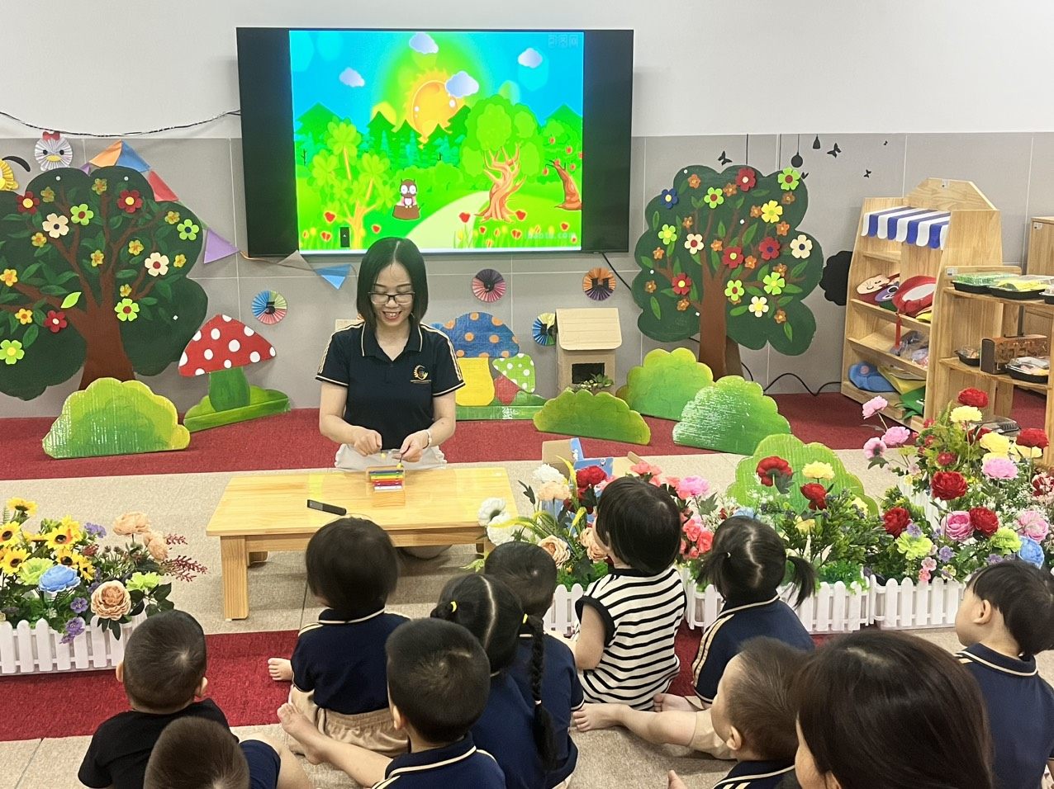
Như chúng ta đã biết thời gian cho mỗi HĐ học của nhà trẻ là 15-20 phút nên nội dung tích hợp trong mỗi bài giảng còn hạn chế, chưa có tác dụng khơi gợi cảm xúc và kích thích mong muốn thể hiện tình cảm của trẻ. Tôi đã thiết kế giáo án nhằm dạy trẻ biết quan tâm và yêu thương mọi người.

Slide 8
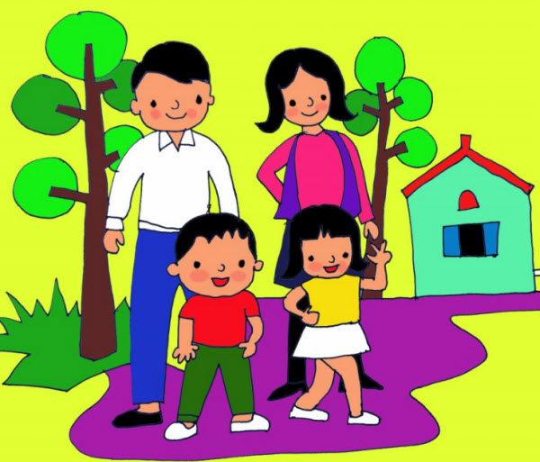
Giáo án: Nhận biết Dạy trẻ biết chia sẻ yêu thương
Đề tài: Bản thân và gia đình thân yêu
Mục đích
-Giúp trẻ phát triển ngôn ngữ, trí tưởng tượng, trẻ hiểu chia sẻ là niềm vui
-Trẻ biết tên các thành viên trong gia đình
-Trẻ biết yêu mếm những người thân trong gia đình

Slide 9
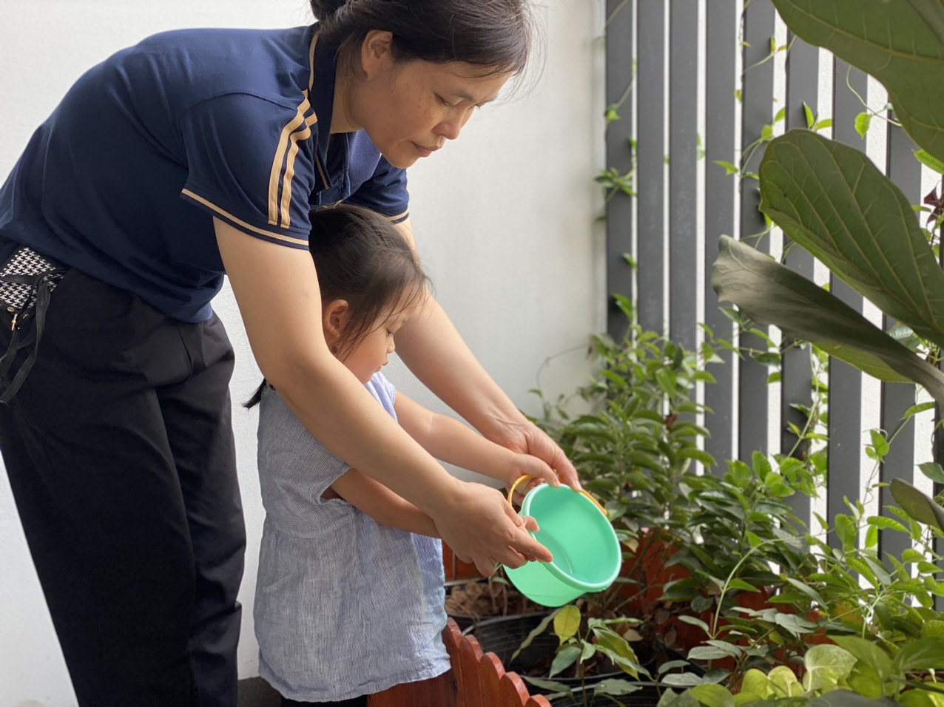
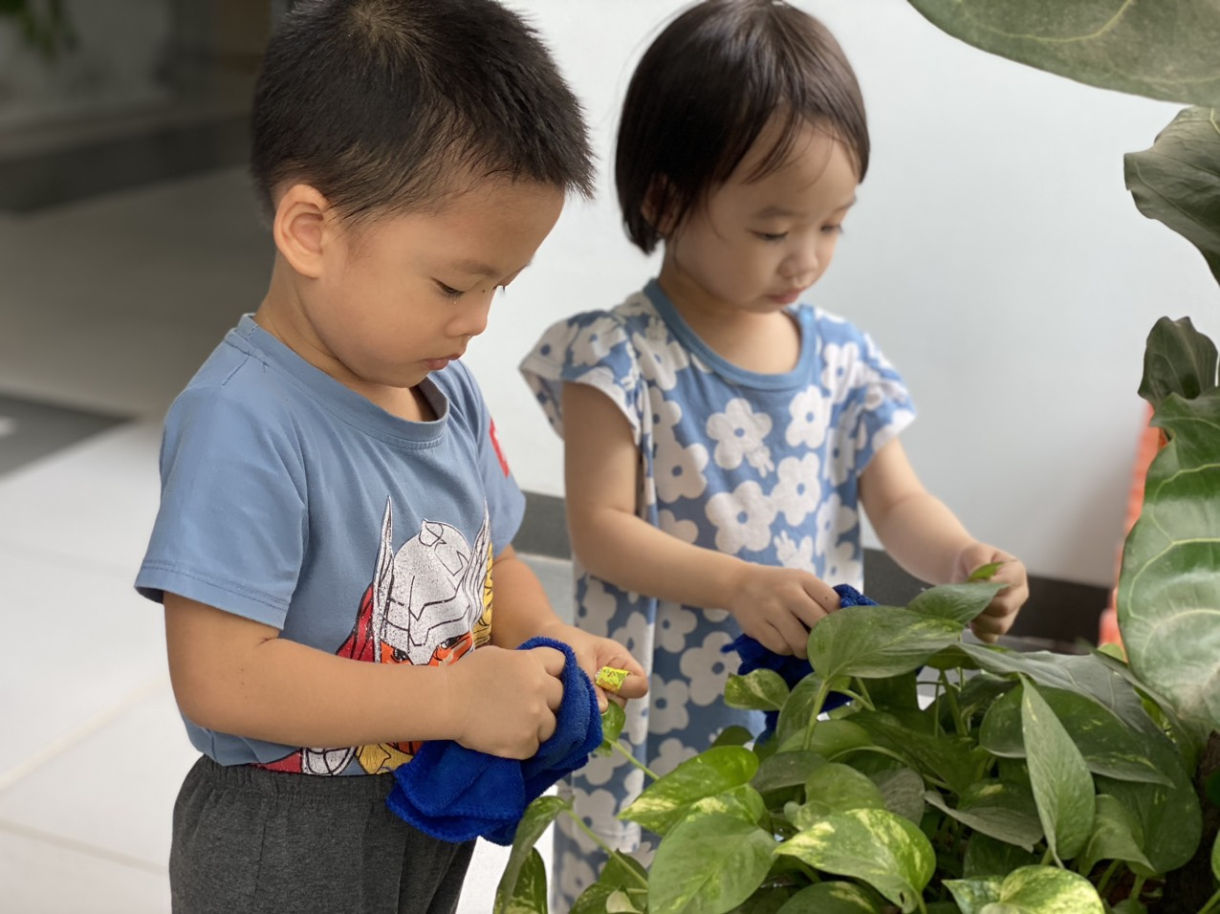
Không chỉ qua HĐ học trên lớp mà tôi còn dạy trẻ mọi lúc mọi nơi. Ngoài dạy trẻ phải biết yêu thương quan tâm mà tôi còn dạy trẻ cùng bạn biết yêu thiên nhiên bảo vệ môi trường xung quanh qua HĐ ngoài trời như trẻ biết giúp cô nhặt rác bỏ vào thùng,chăm sóc cây xanh.

Slide 10

Biện pháp 2:
Dạy trẻ biết quan tâm và chia sẻ thông qua trò chơi tập thể
Chúng ta biết ,HĐ chủ đạo của trẻ chính là HĐ vui chơi. Trẻ học thông qua chơi,chơi thông qua học.

Slide 11
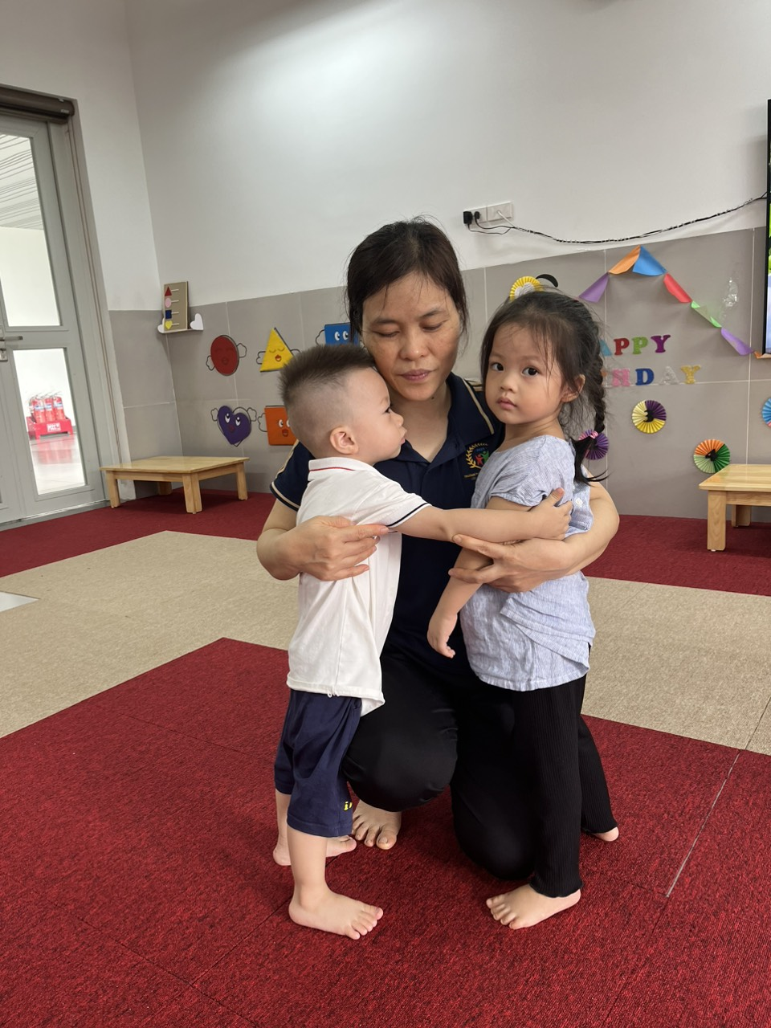
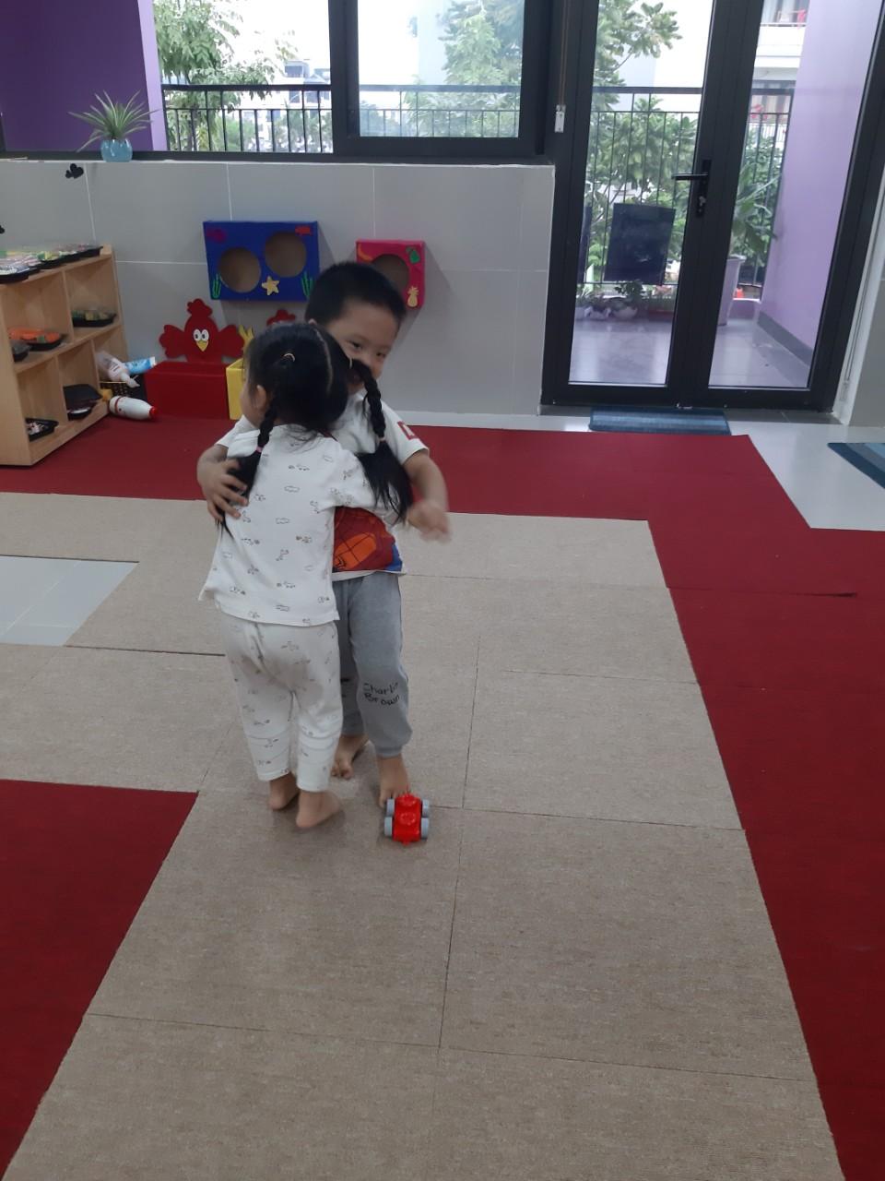
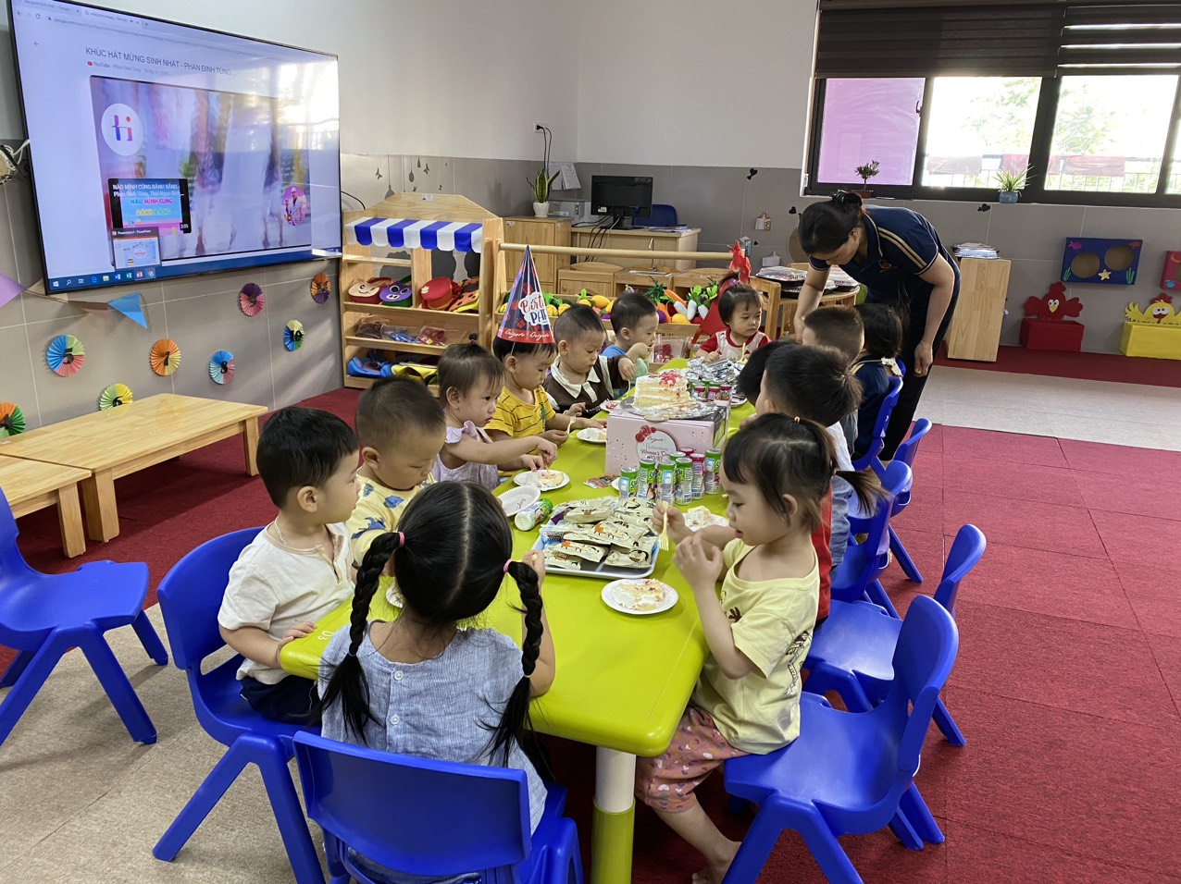
Trò chơi 1
Hành động yêu thương
Trò chơi 2
Tình bạn thân thiết
Trò chơi 3
Sinh nhật vui vẻ

Slide 12
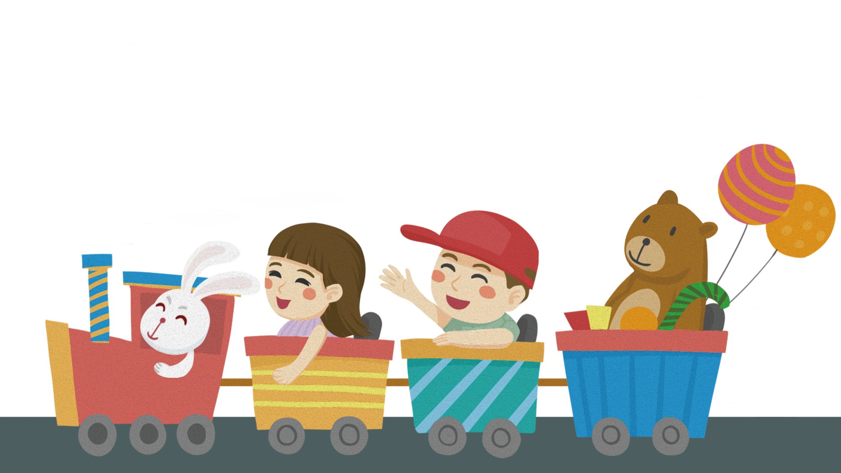
Biện pháp 3
Sưu tầm bài thơ,câu truyện có nội dung dạy trẻ biết quan tâm giúp đỡ mọi người

Slide 13

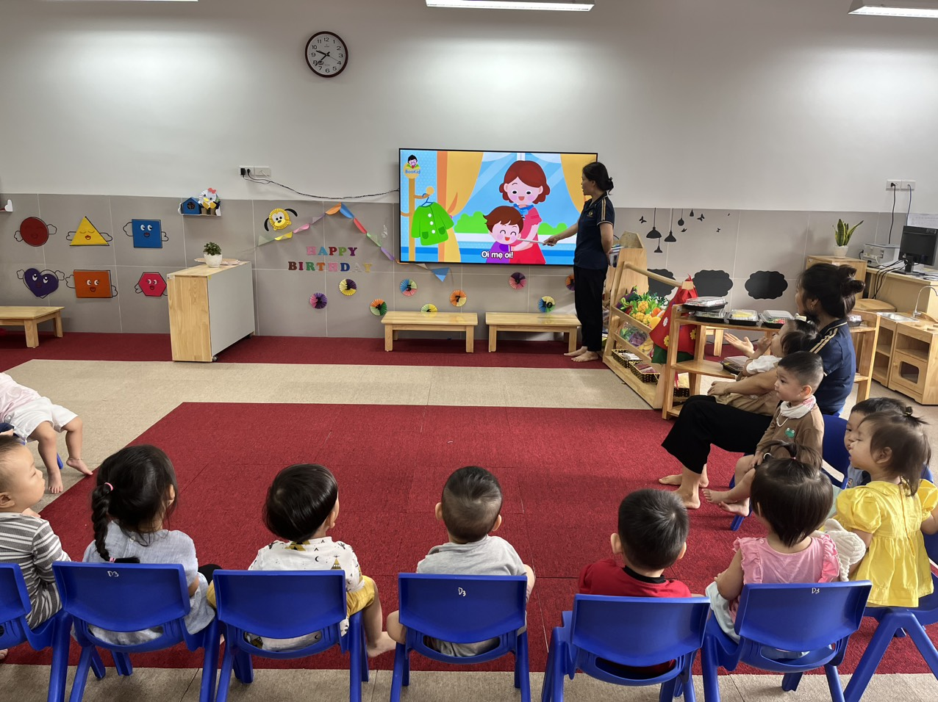
Bài thơ:”Yêu mẹ”
Giáo dục trẻ : Biết yêu mẹ của mình và những người thân trong gia đình

Slide 14

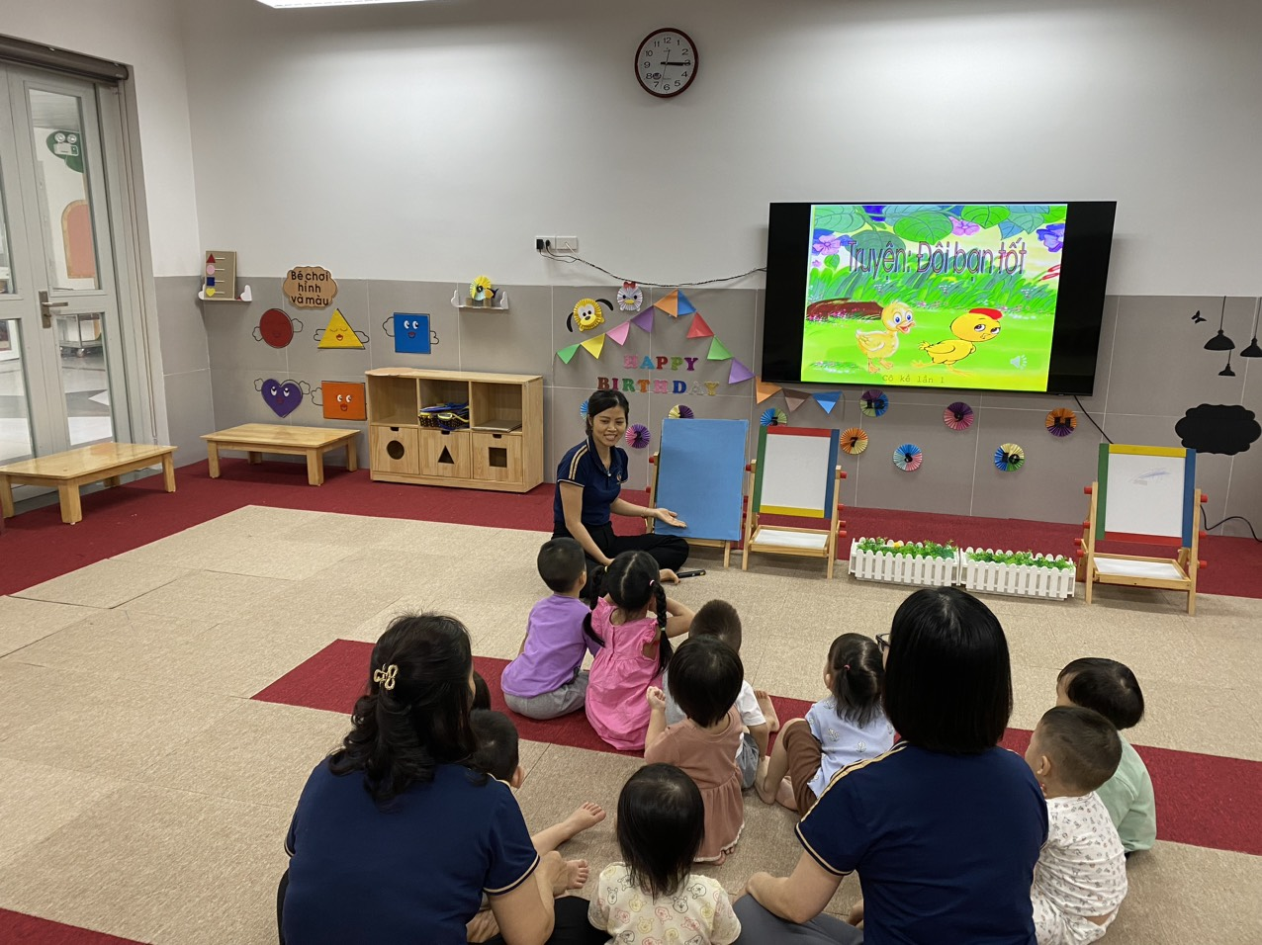
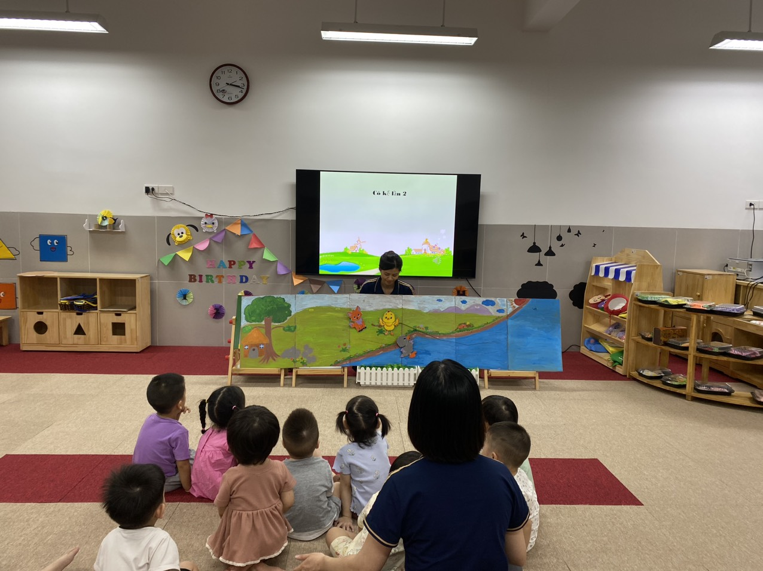
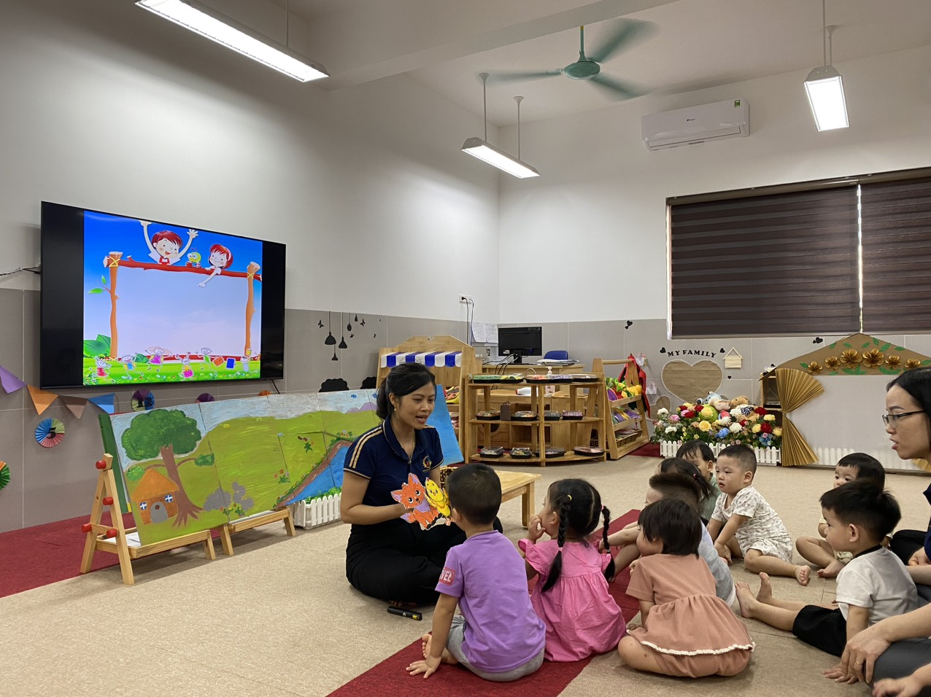
Truyện :” Đôi bạn tốt”
Thông qua câu truyện giáo dục trẻ biết yêu thương,chia sẻ và nhường nhịn bạn.

Slide 15

Biện pháp 4
Dạy trẻ biết chia sẻ thông qua ngày hội, ngày lễ

Slide 16

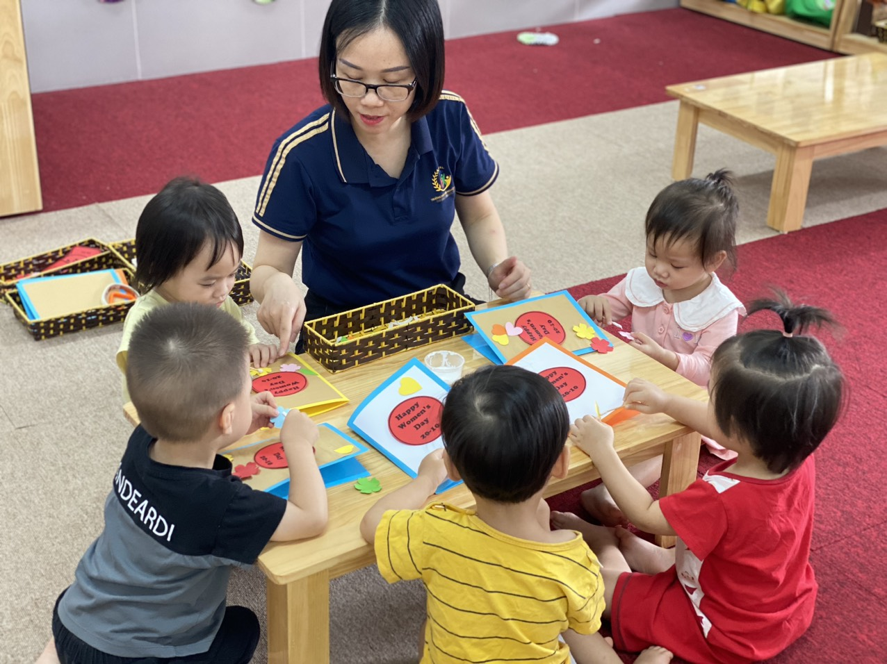
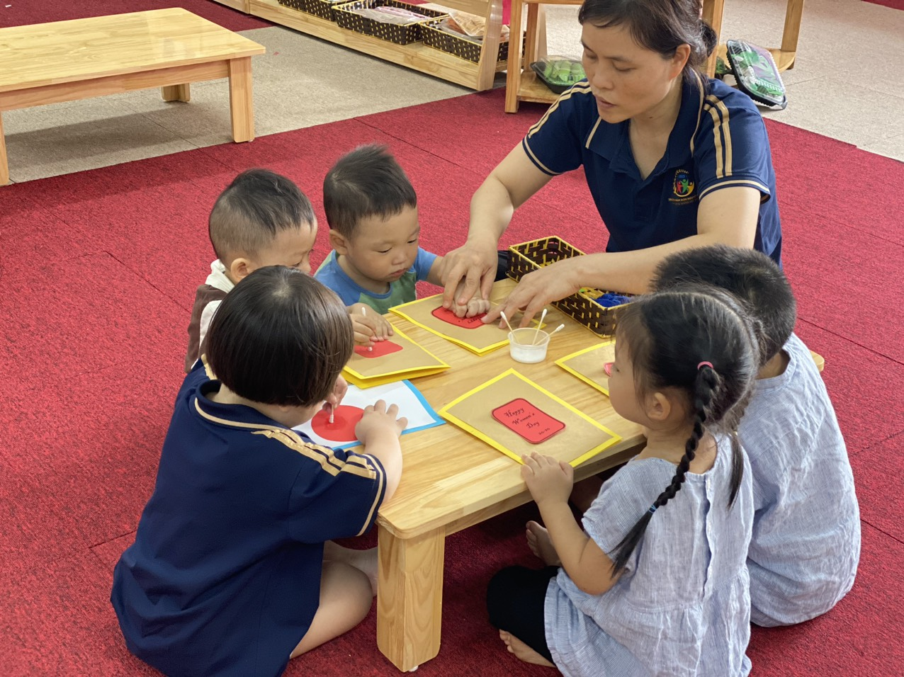
Ngày 20/10 trẻ biết tặng cô hoa,làm bưu thiếp tặng bà,mẹ để tỏ lòng biết ơn.

Slide 17

Biện pháp 5
Phối kết hợp với phụ huynh để dạy trẻ biết quan tâm và yêu thương mọi người xung quanh

Slide 18

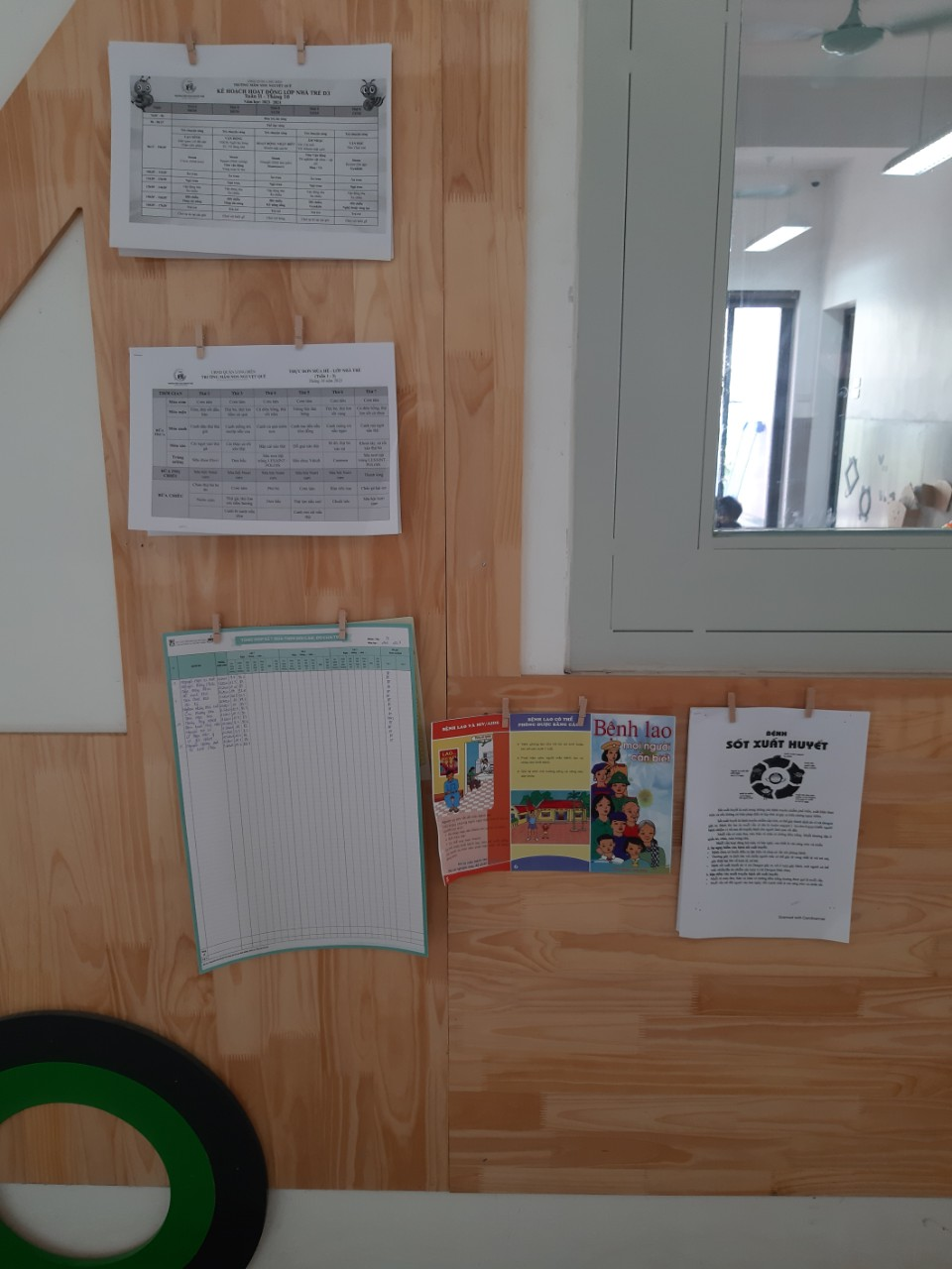
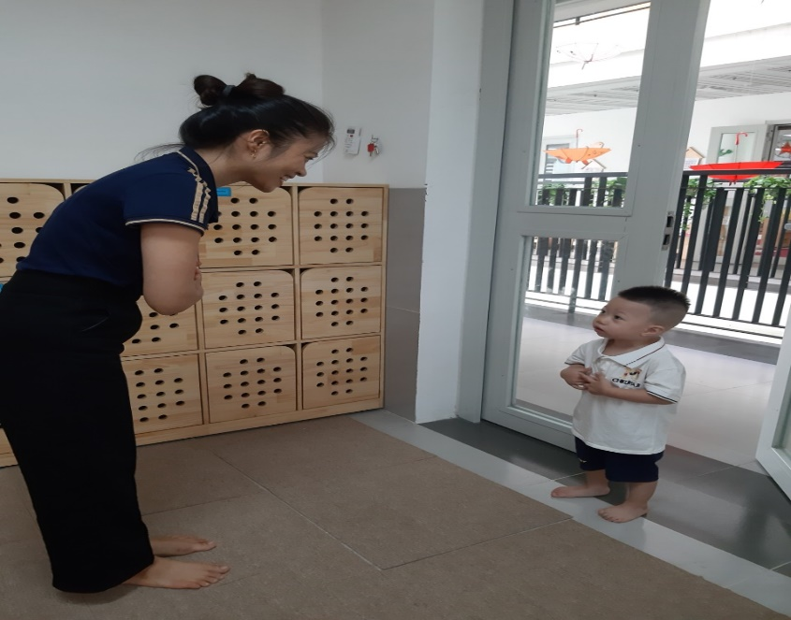
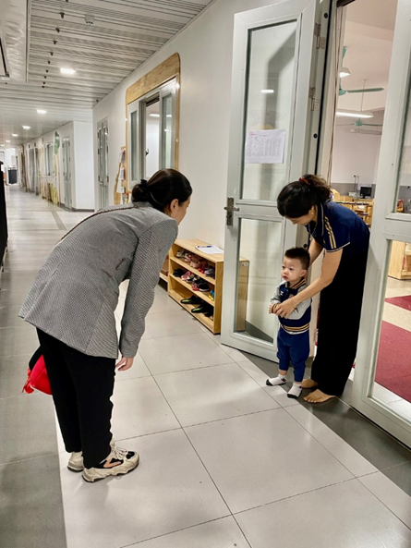
Qua bảng tuyên truyền của lớp học và giờ đón trả trẻ tôi kết hợp với PH thường xuyên giáo dục trẻ biết quan tâm và giúp đỡ mọi người xung quanh.

Slide 19
IV. KẾT QUẢ ĐẠT ĐƯỢC
Đối với trẻ
Đối với cô
Đối với phụ huynh
Qua sự chăm sóc và giáo dục cho trẻ tôi thấy trẻ phát triển một cách rõ rệt. Biết quan tâm, yêu thương mọi người xung quanh hơn.
Bản thân tôi được trao đổi kiến thức và kinh nghiệm dạy trẻ qua các HĐ học, các HĐ vui chơi. Ngoài ra, tôi còn được PH, đồng nghiệp tin tưởng.
Phụ huynh rất vui khi thấy con tiến bộ hàng ngày. Con đã bộc lộ được nhiều tình cảm đối với mọi người xung quanh hơn

Slide 20

Xin kính chúc
Ban giám hiệu cùng các đồng chí giáo viên mạnh khỏe.
Chúc hội thi thành công

